Slide 1
Våra sinnen

Slide 2
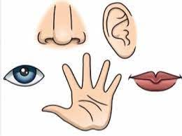
Repetition Våra fem sinnen

Slide 3
Dagens lektion – Vilket sinne?

Slide 4
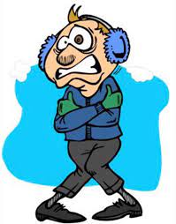
Dagens lektion – Vilket sinne?

Slide 5
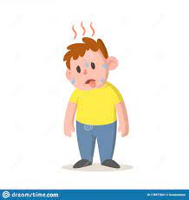
Dagens lektion – Vilket sinne?

Slide 6
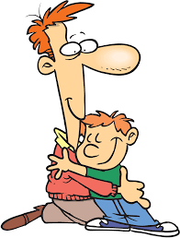
Dagens lektion – Vilket sinne?

Slide 7
Dagens lektion – Vilket sinne?
Kyla
Man känner sig kall

Slide 8
Dagens lektion – Vilket sinne?
Kyla
Man känner sig kall
Värme
Man känner sig varm

Slide 9
Dagens lektion – Vilket sinne?
Kyla
Man känner sig kall
Värme
Man känner sig varm
Beröring
När någon/något rör vid en

Slide 10
Dagens lektion – Vilket sinne?
Kyla
Man känner sig kall
Värme
Man känner sig varm
Beröring
När någon/något rör vid en
Känselsinnet!

Slide 11
När använder vi oss av känseln?

Slide 12
När använder vi oss av känseln? 1.Tänk själv en minut.

Slide 13
När använder vi oss av känseln? 1.Tänk själv en minut. 2. Diskutera med din bänkkompis.

Slide 14
När använder vi oss av känseln? 1.Tänk själv en minut. 2. Diskutera med din bänkkompis. 3. Räck upp handen om man vill berätta.

Slide 15
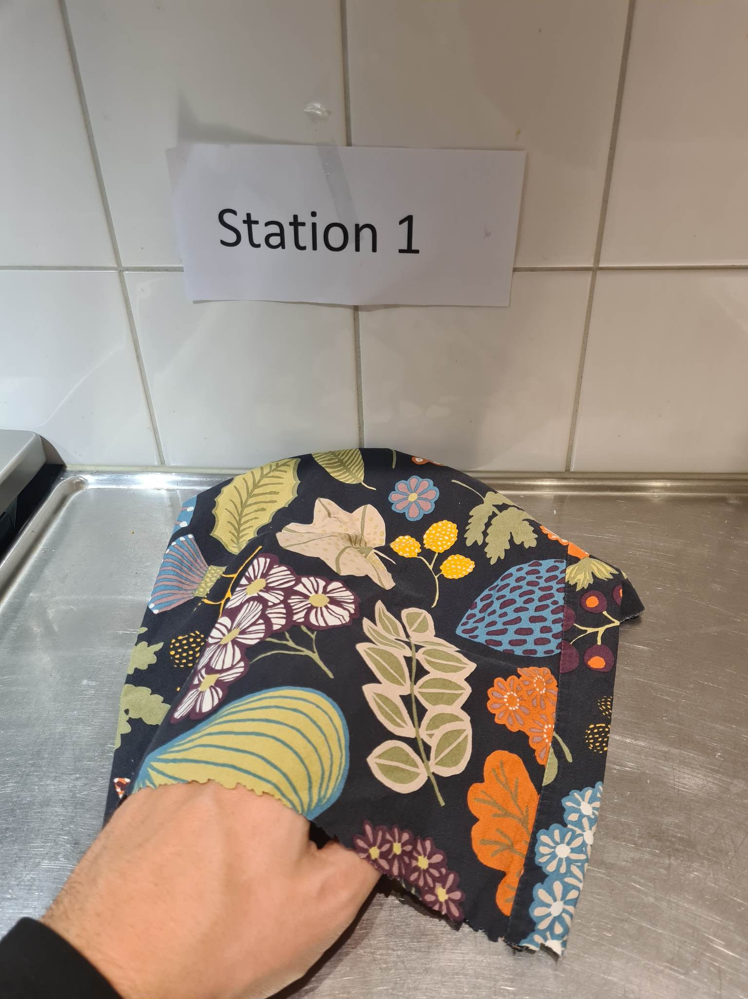
Dags att uppleva – Känselstationer 9 magiska stationer i klassrummet. Använd er känsel. Vad gömmer sig under tyget?

Slide 16
Känselstationer
Nummer på station | Vad tror ni att ni kände på? (hypotes/gissning) | Hur kändes det? (adjektiv)
1
2
3
4
5
6
7
8
9

Slide 17
Känselstationer
Nummer på station | Vad tror ni att ni kände på? (hypotes/gissning) | Hur kändes det? (adjektiv)
1 | En banan | Mjuk, som en frukt
2 | Metallbit | hård och kall
3
4
5
6
7
8
9

Slide 18
Grupper
Nummer på station | Vad tror ni att ni kände på? (hypotes/gissning) | Hur kändes det? (adjektiv)
1
2
3
4
5
6
7
8
9
Börjar vid station 1:
Börjar vid station 2:
Börjar vid station 3:
Börjar vid station 4:
Börjar vid station 5:
Börjar vid station 6:
Börjar vid station 7:
Börjar vid station 8:
Börjar vid station 9:

Slide 19
Resultat: Station 1
Vad tror grupp 1?

Slide 20
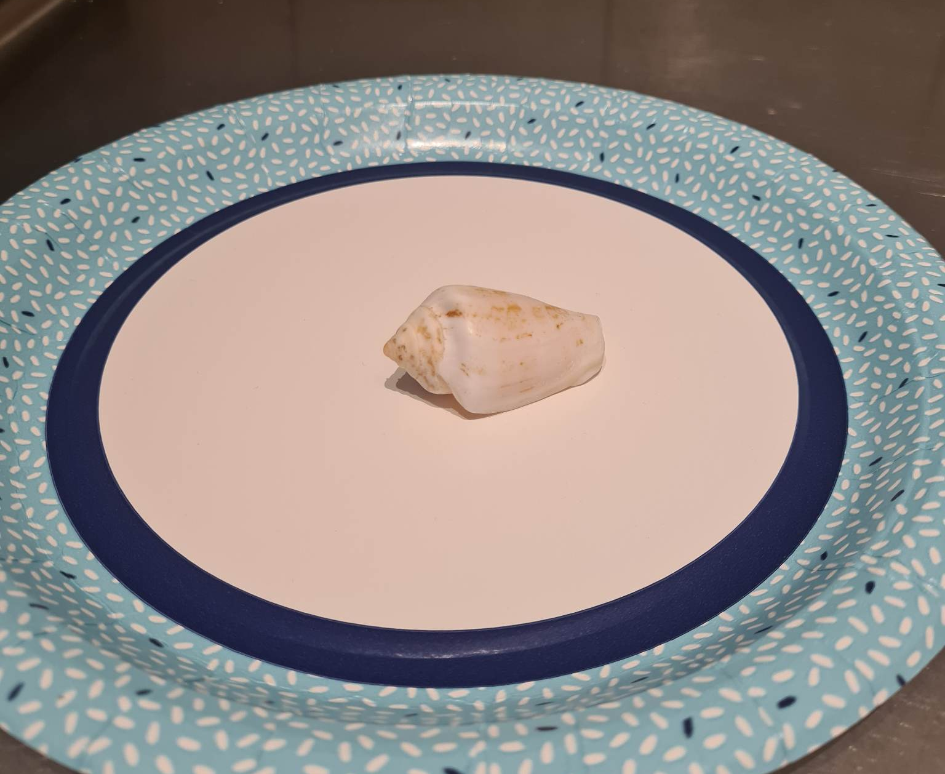
Resultat: Station 1
Snäcka

Slide 21
Resultat: Station 2
Vad tror grupp 2?

Slide 22
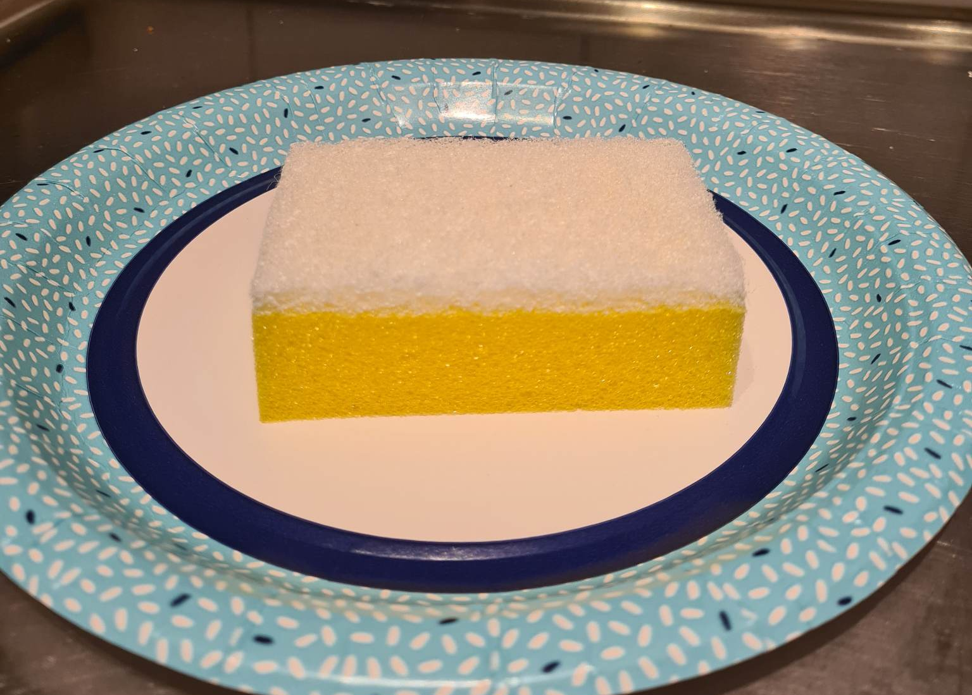
Resultat: Station 2
Tvättsvamp

Slide 23
Resultat: Station 3
Vad tror grupp 3?

Slide 24
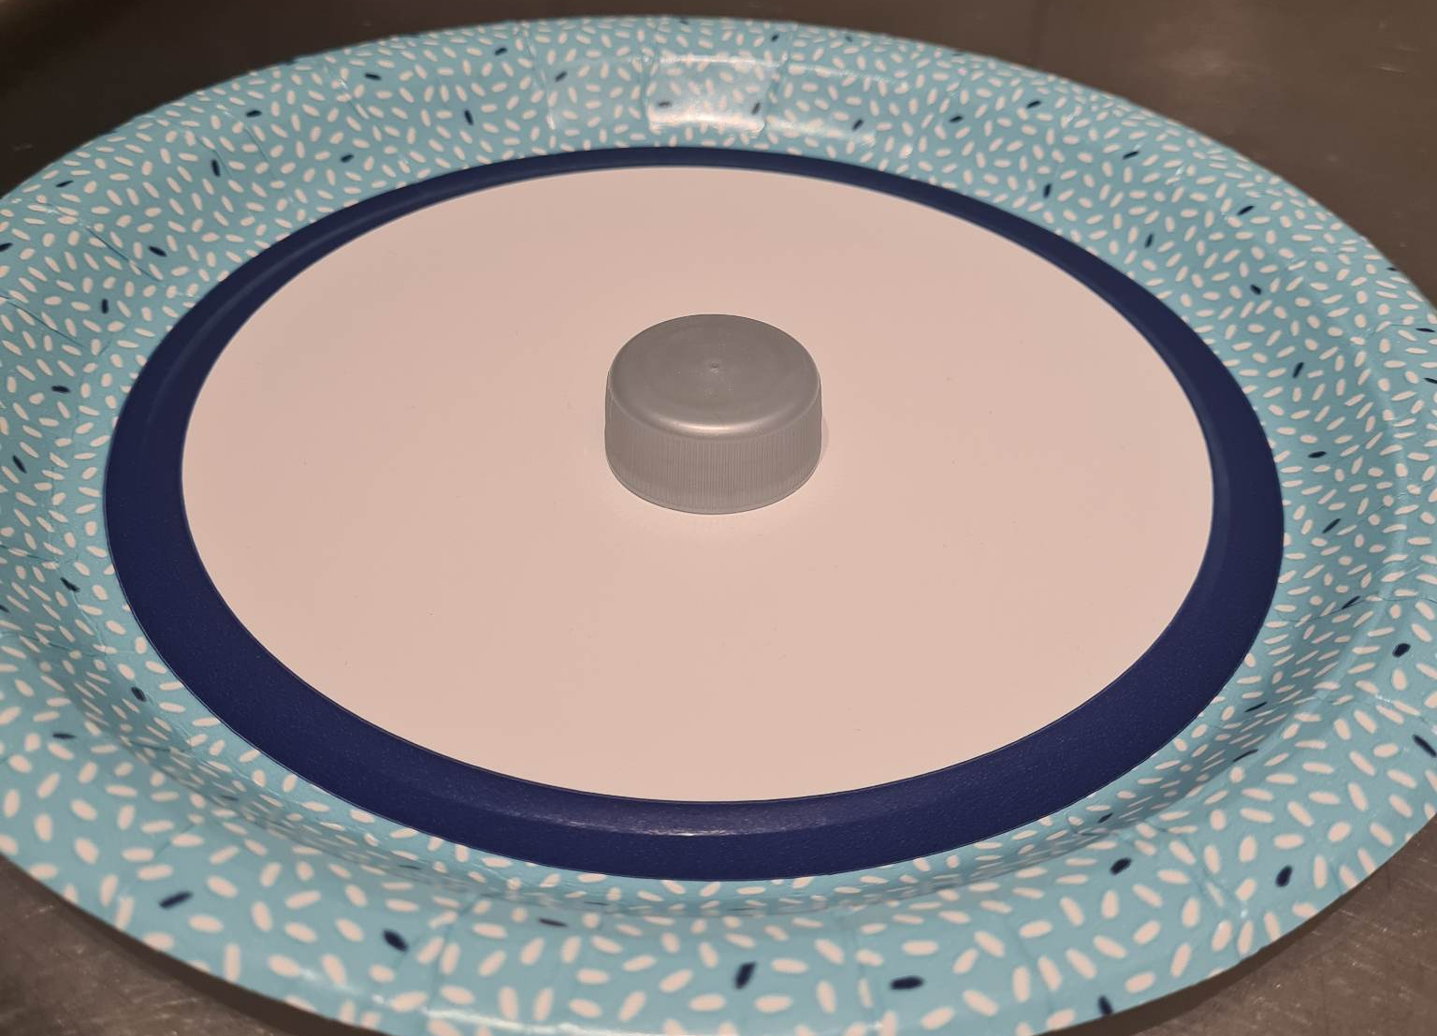
Resultat: Station 3
Skruvkork

Slide 25
Resultat: Station 4
Vad tror grupp 4?

Slide 26
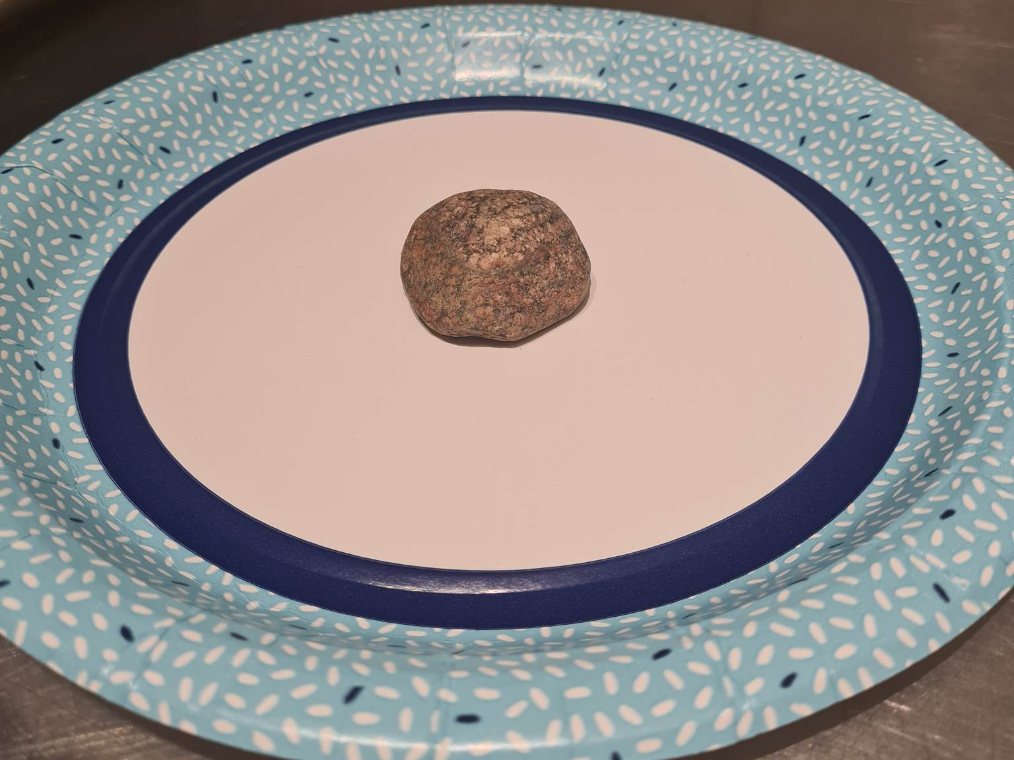
Resultat: Station 4
Sten

Slide 27
Resultat: Station 5
Vad tror grupp 5?

Slide 28
Resultat: Station 5
Vante/fingervante

Slide 29
Resultat: Station 6
Vad tror grupp 6?

Slide 30
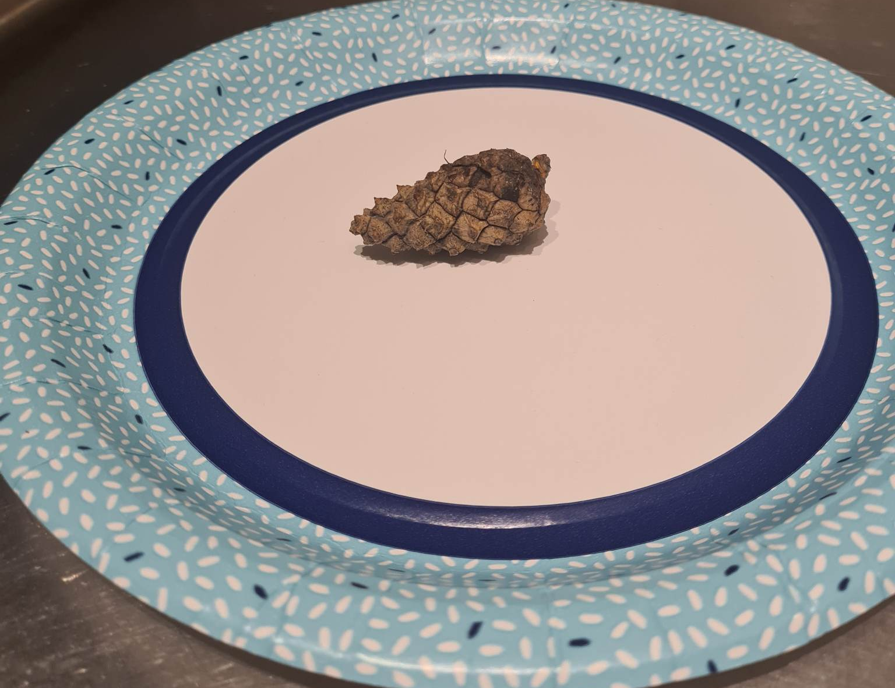
Resultat: Station 6
Kotte

Slide 31
Resultat: Station 7
Vad tror grupp 7?

Slide 32
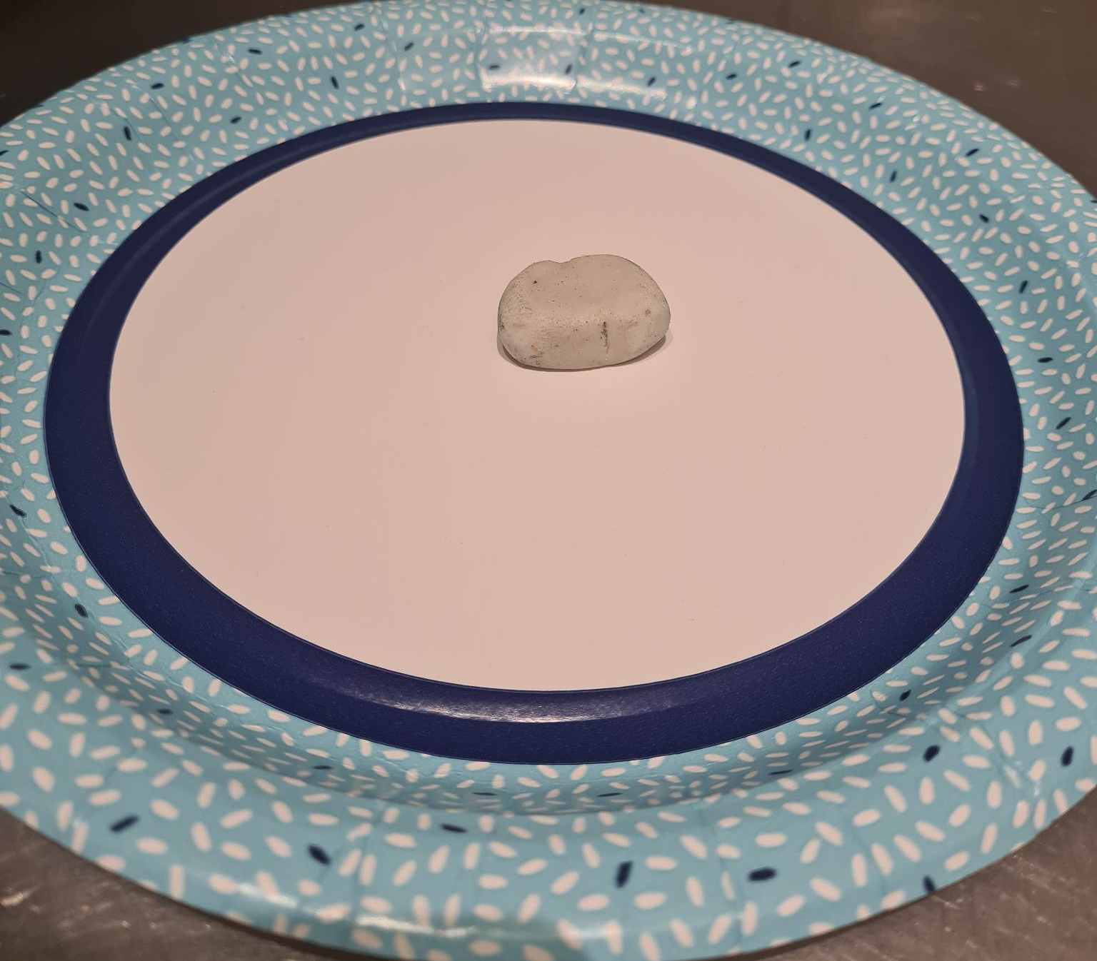
Resultat: Station 7
Suddgummi/sudd

Slide 33
Resultat: Station 8
Vad tror grupp 8?

Slide 34
Resultat: Station 8
Äpple

Slide 35
Resultat: Station 9
Vad tror grupp 9?

Slide 36
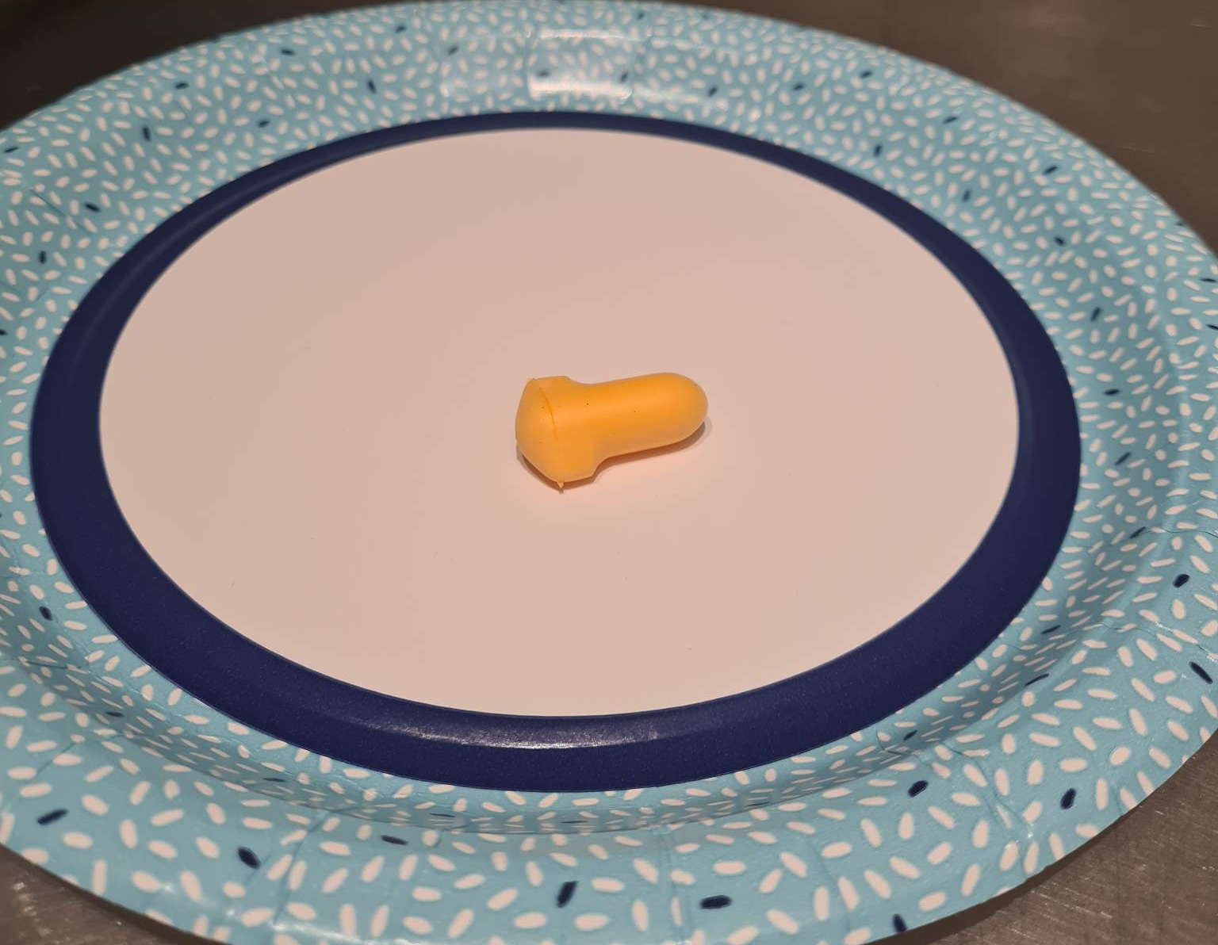
Resultat: Station 9
Öronpropp

Slide 37
Vad vi tränat på idag
Samarbeta i grupp.
Uppleva med känselsinnet.
Göra enkla undersökningar.

Slide 38
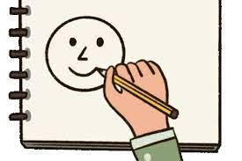
Bra jobbat allihopa!
Nu får man:
Läsa Rita Skriva i dagbok/bokrecension

